Slide 1
PHÒNG GIÁO DỤC & ĐÀO TẠO HUYỆN AN LÃO
TRƯỜNG TIỂU HỌC QUỐC TUẤN
ĐẠO ĐỨC- LỚP 5
BÀI12: EM YÊU HÒA BÌNH
GIÁO VIÊN : PHẠM THỊ BÌNH

Slide 2
Khởi động

Slide 4
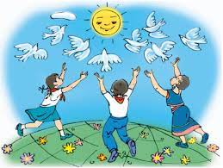

Slide 5
Đạo đức: EM YÊU HÒA BÌNH
* CÁC HOẠT ĐỘNG CHÍNH
Hoạt động 1:Tìm hiểu thông tin
Hoạt động 2: Bày tỏ thái độ
Hoạt động 3: Tìm hiểu những hoạt động vì hòa bình

Slide 6
Đạo đức: EM YÊU HÒA BÌNH (TIẾT 1)
* CÁC HOẠT ĐỘNG CHÍNH
Hoạt động 1:Tìm hiểu thông tin

Slide 7
Đạo đức: EM YÊU HÒA BÌNH (TIẾT 1)
Quan sát các hình ảnh sau

Slide 8
Đạo đức: EM YÊU HÒA BÌNH
Đọc các thông tin trang 37, thảo luận nhóm 4:
1. Em có nhận xét gì về cuộc sống của người dân, đặc biệt là trẻ em, ở các vùng có chiến tranh?
2. Chiến tranh gây ra những hậu quả gì?
3. Để thế giới không còn chiến tranh, để mọi người được sống trong hòa bình, chúng ta cần làm gì?

Slide 9
Đọc các thông tin trang 37, thảo luận nhóm 4:
1. Trong khoảng thời gian từ năm 1990 đến năm 2000, các cuộc chiến tranh và xung đột trên thế giới đã làm cho hơn 2 triệu trẻ em bị chết, hơn 6 triệu trẻ em bị thương tích, tàn phế, 20 triệu trẻ em phải sống bơ vơ do bị mất nhà cửa, hơn 300 000 trẻ ở độ tuổi thiếu niên bị buộc phải đi lính, cầm súng giết người.
Theo báo quốc tế (23/5/2002 – 29/5/2002)
2. Cuộc chiến tranh xâm lược do đế quốc Mĩ tiến hành ở Việt Nam đã làm cho gần 3 triệu người chết, 4,4 triệu người bị tàn tật, 2 triệu người bị chất độc da cam đang bị di chứng; nhiều thành phố, làng mạc, đường sá, di tích lịch sử và văn hóa,... bị phá hủy.
3. Là một dân tộc yêu chuộng hòa bình, nhân dân Việt Nam luôn sát cánh cùng nhân dân tiến bộ trên thế giới trong việc bảo vệ hòa bình, chống chiến tranh.

Slide 10
Thứ Hai ngày 11 tháng 3 năm 2024 Đạo đức: EM YÊU HÒA BÌNH
Câu 1: Em có nhận xét gì về cuộc sống của người dân, đặc biệt là trẻ em, ở các vùng có chiến tranh?
Người dân sống rất khổ cực. Đặc biệt là tổn thất
mà trẻ em phải gánh chịu như: mồ côi cha mẹ,
bị thương tích tàn phế, sống bơ vơ mất nhà; nhiều
trẻ em phải đi lính, cầm súng giết người…

Slide 11
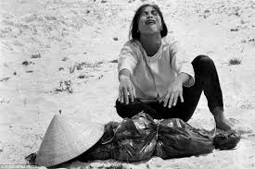
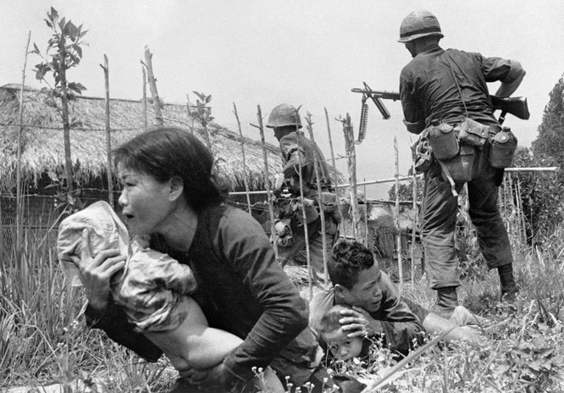
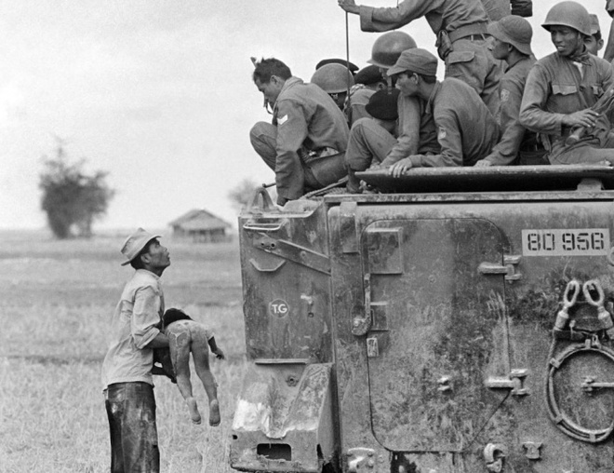

Slide 12
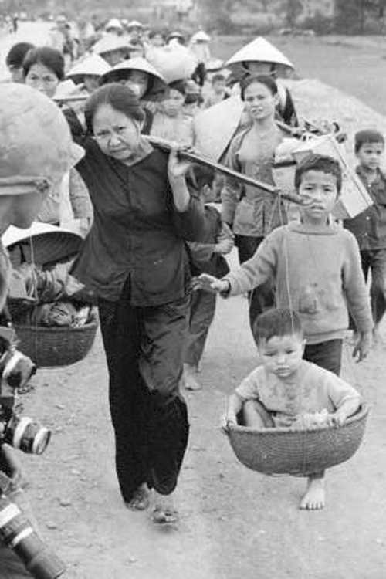
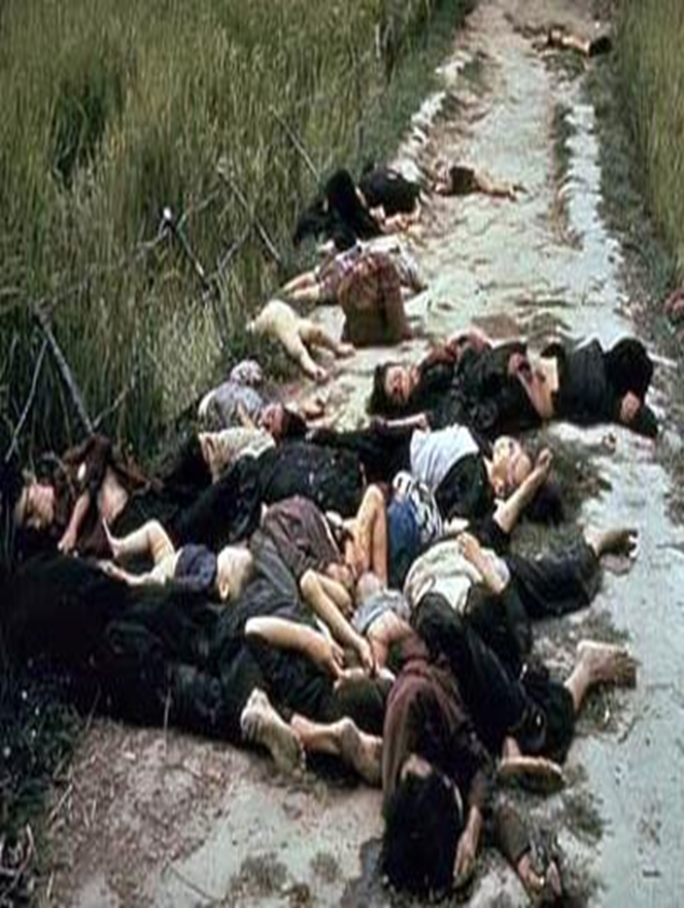
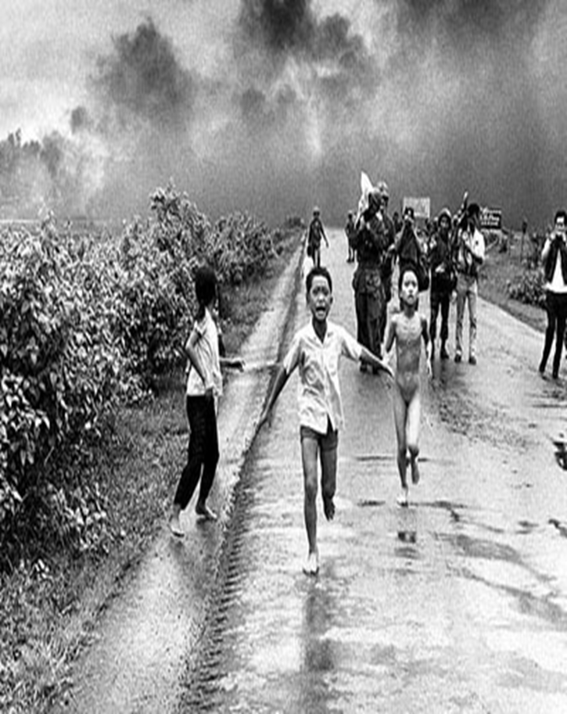
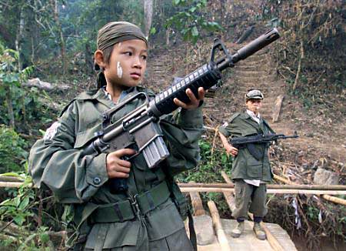
Notes:
Ở slide này có thể làm thành video và các ảnh hiện theo thứ tự: mẹ gánh con, em bé na pan, ảnh người nằm, cậu bé cầm súng
( giống slide 2)

Slide 13
Câu 2: Hậu quả của chiến tranh?
Thất học
Bệnh tật
Đổ nát
Chết chóc
Nghèo đói
Đau thương

Slide 14
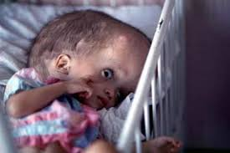
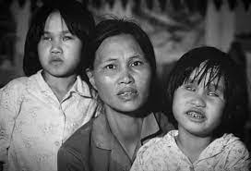
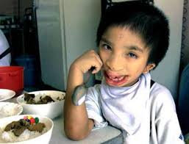
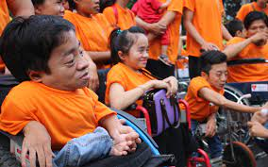

Slide 15
Câu 3: Để thế giới không còn chiến tranh, chúng ta cần làm gì?
- Sát cánh cùng nhân dân tiến bộ trên thế giới
trong việc bảo vệ hòa bình, chống chiến tranh.
Lên án, phê phán cuộc chiến tranh phi nghĩa.

Slide 16
Đạo đức: EM YÊU HÒA BÌNH
GHI NHỚ
Trẻ em có quyền được sống trong hòa bình và có trách nhiệm tham gia các hoạt động bảo vệ hòa bình phù hợp với khả năng..

Slide 17
Đạo đức: EM YÊU HÒA BÌNH
* CÁC HOẠT ĐỘNG CHÍNH
Hoạt động 2: Bày tỏ thái độ

Slide 18
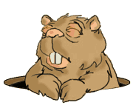
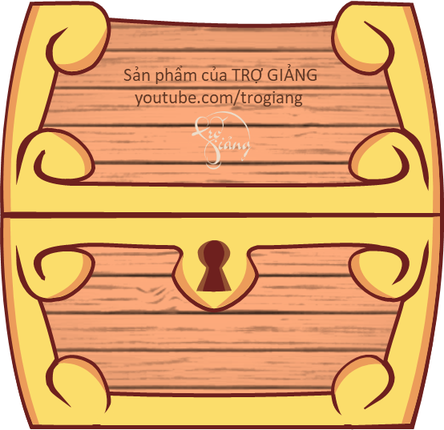
AI SIÊU HƠN HỌC SINH LỚP 5 ?

Slide 19
Bài 1: Em tán thành với những ý kiến nào dưới đây? Vì sao?
a) Chiến tranh không mang lại cuộc sống hạnh phúc cho con người.
b) Chỉ trẻ em các nước giàu mới có quyền được sống trong hòa bình.
c) Chỉ nhà nước và quân đội mới có trách nhiệm bảo vệ hòa bình.
d) Những người tiến bộ trên thế giới đều đấu tranh cho hòa bình.

Slide 20
Bài 2: Những hành động, việc làm nào dưới đây thể hiện lòng yêu hòa bình ?
Thích chơi và cổ vũ cho trò chơi bạo lực.
Biết thương lượng đối thoại để giải quyết mâu thuẫn.
Đoàn kết, hữu nghị với các dân tộc khác.
Tặng bạn
1 chiếc bút
Thích dùng bạo lực với người khác.

Slide 21
Bài 3: Em biết những hoạt động vì hòa bình nào trong các hoạt động dưới đây?
Đi bộ vì hòa bình.
Vẽ tranh về chủ đề em yêu hòa bình.
Giao lưu với thiếu nhi quốc tế.
Viết thư kết bạn với thiếu nhi các địa phương, các nước khác.
5
Mít tinh, tuần hành, lấy chữ kí phản đối chiến tranh xâm lược.
Tặng bạn
1 món quà
6
Diễn đàn “Trẻ em vì một thế giới không còn chiến tranh”.
4

Slide 22
Thứ Hai ngày 11 tháng 3 năm 2024 Đạo đức: EM YÊU HÒA BÌNH (TIẾT 1)
* CÁC HOẠT ĐỘNG CHÍNH
Hoạt động 3: Tìm hiểu những hoạt động
vì hòa bình

Slide 23
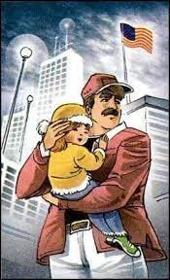
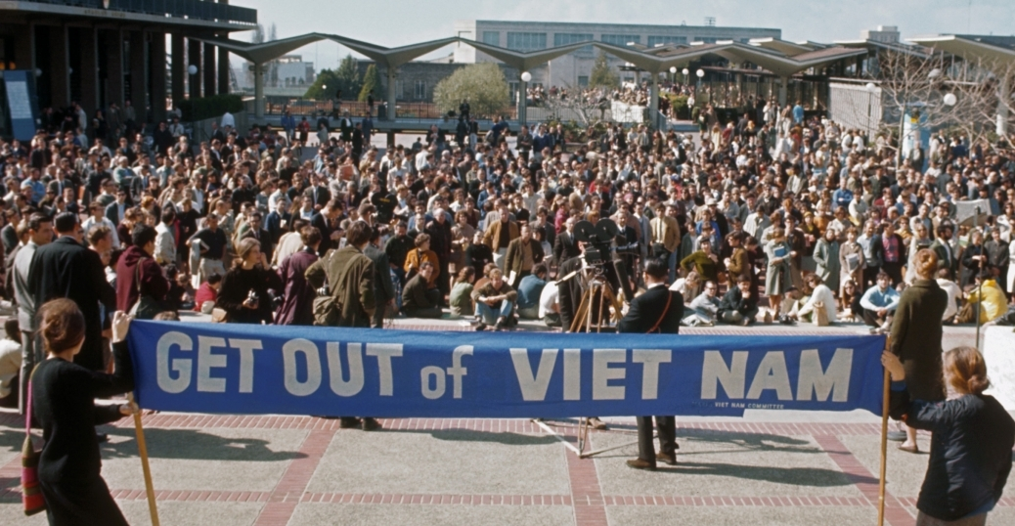
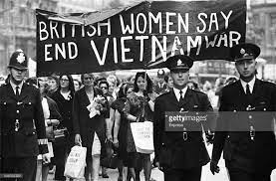
Nhân dân trên thế giới phản đối chiến tranh tại Việt Nam

Slide 24
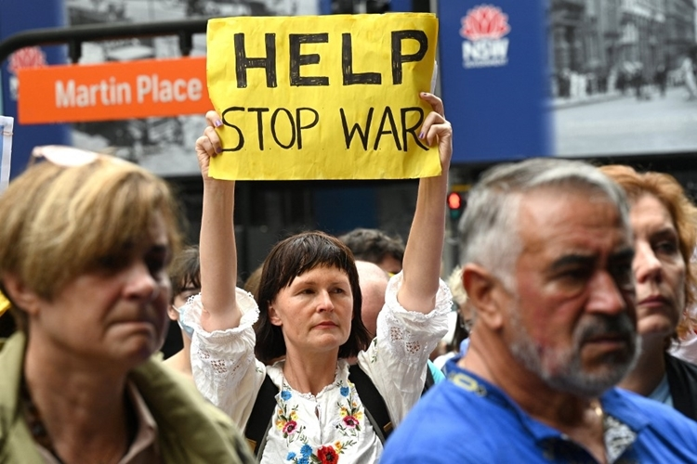
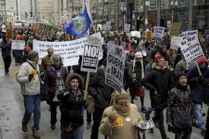
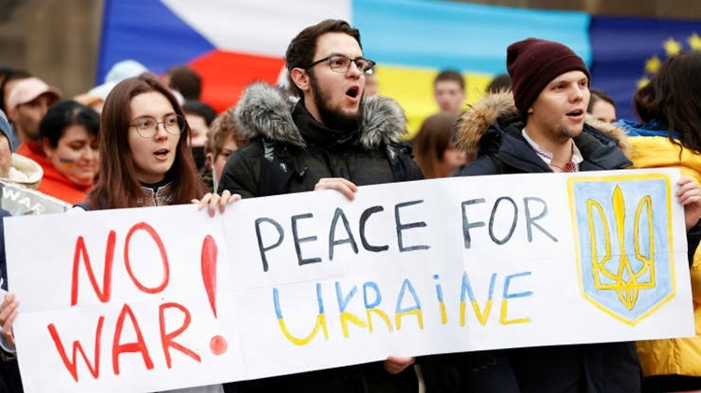
Biểu tình phản đối chiến tranh

Slide 25
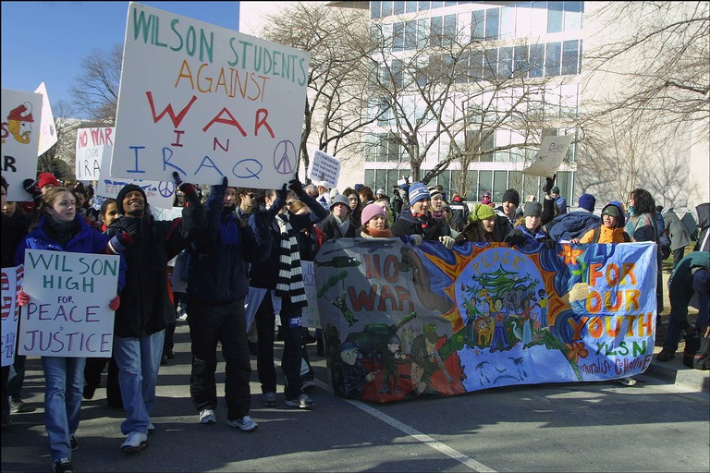
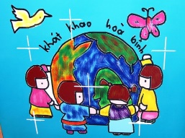
Biểu tình, xếp chữ để ủng hộ một thế giới hoà bình, không có chiến tranh

Slide 27
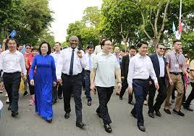
Các bác lãnh đạo trung ương, thành phố Hà Nội và các tổ chức quốc tế tại Việt Nam đi bộ vì hòa bình

Slide 28
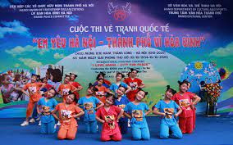

Slide 29
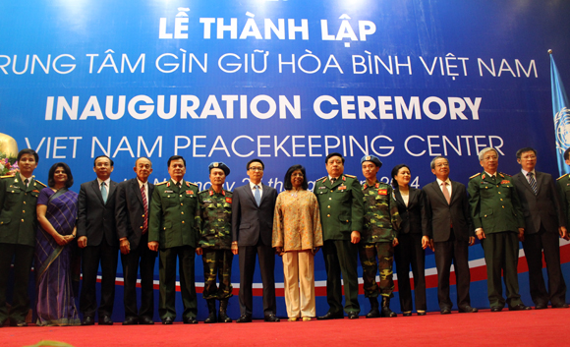
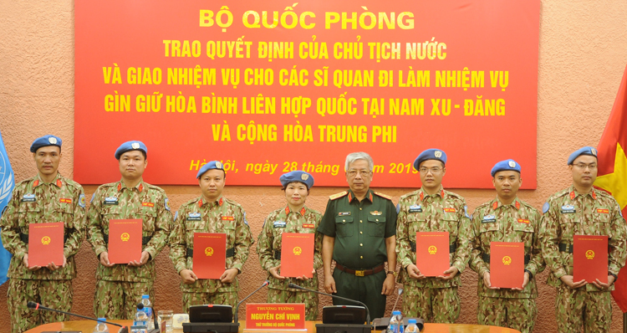
Trung tâm gìn giữ hòa bình Việt Nam được thành lập ngày 4/12/2013 thuộc Bộ Quốc phòng- là cơ quan chuyên môn tham gia hoạt động gìn giữ hòa bình. Tháng 5/2014, Việt Nam chính thức cử quân nhân tham gia lực lượng gìn giữ hòa bình của Liên hợp quốc.

Slide 30
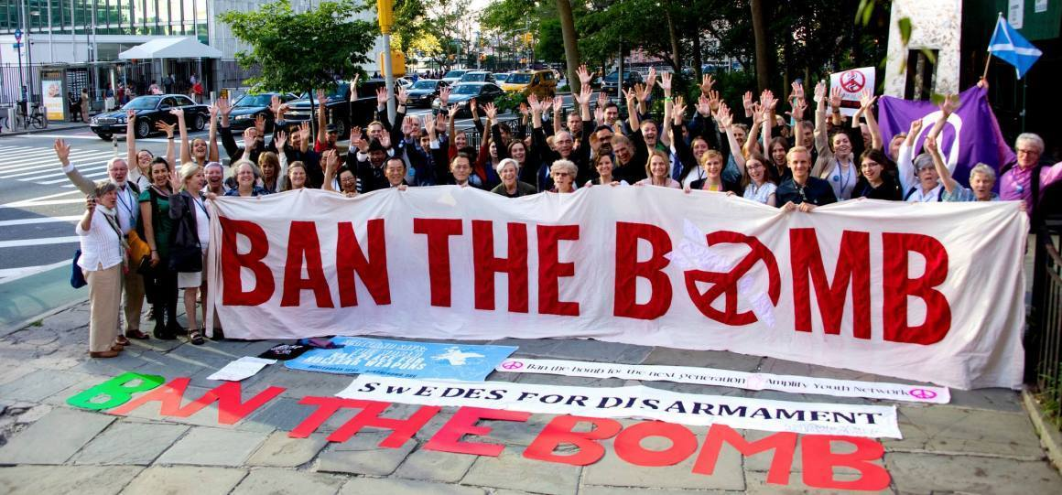
Giải Nobel Hòa bình năm 2017 đã được trao cho tổ chức
Chiến dịch Quốc tế Xóa bỏ Vũ khí Hạt nhân (ICAN).

Slide 31
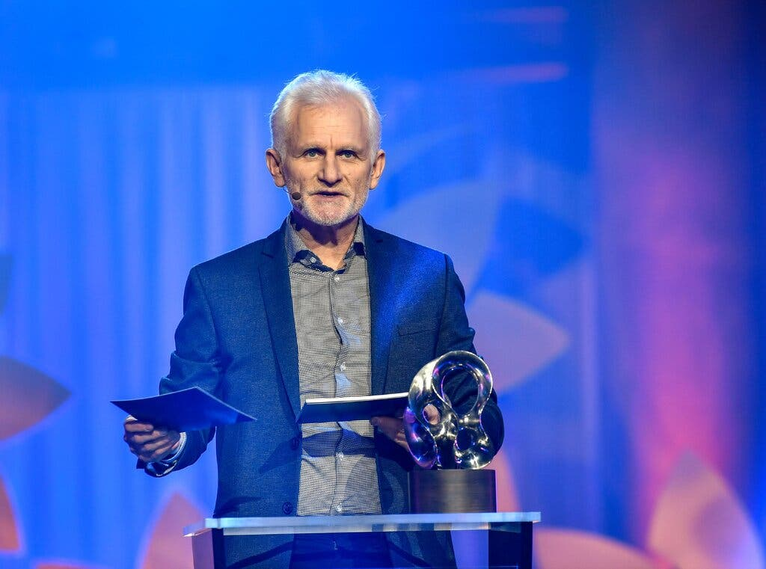
Giải Nobel Hòa bình năm 2022 được trao chung cho ông Bialiatski cùng các tổ chức nhân quyền của Nga và Ukraine.

Slide 32
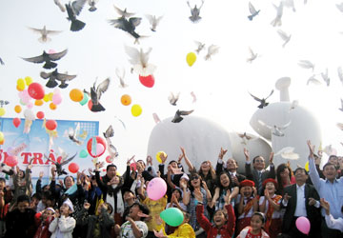
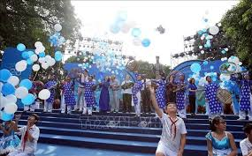
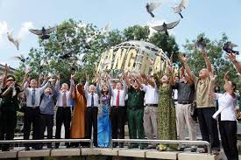
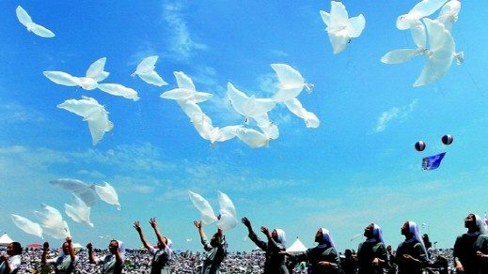
Thả bồ câu vì hoà bình

Slide 33
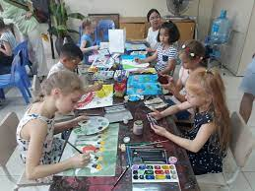
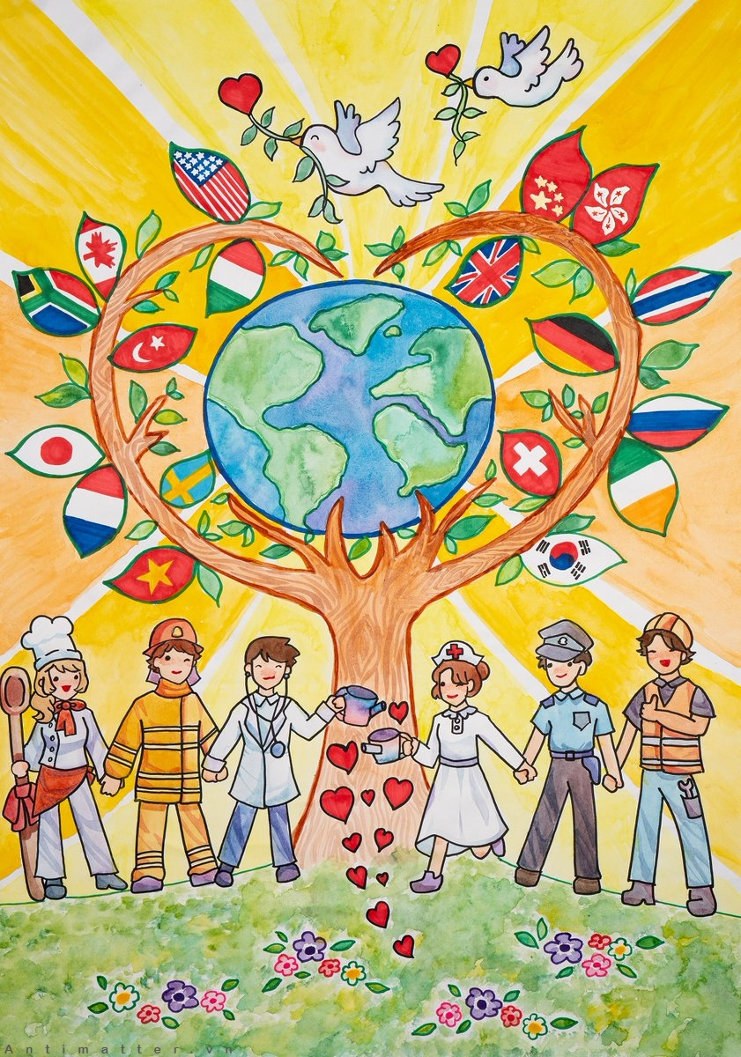
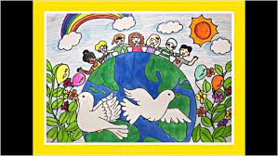
Vẽ tranh về chủ đề “Em yêu hoà bình”

Slide 34
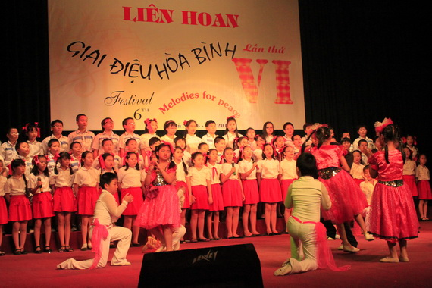
Liên hoan “ Giai điệu Hòa bình” tại Nhà hát Lớn Hà Nội

Slide 35
Trại hè giao lưu thiếu nhi quốc tế Việt – Lào – Campuchia

Slide 36
Thứ Hai ngày 11 tháng 3 năm 2024 Đạo đức: EM YÊU HÒA BÌNH (TIẾT 1)
GHI NHỚ
Trẻ em có quyền được sống trong hòa bình và có trách nhiệm tham gia các hoạt động bảo vệ hòa bình phù hợp với khả năng..

Slide 37
CHÚC CÁC EM
CHĂM NGOAN, HỌC GIỎI!

